Slide 1
Studiestart 2023

Slide 2
Studiestartsnettverket og faddersjefnettverket
STUDIESTARTSNETTVERKET
Alle fakultetene, Knutepunktet (som har ansvar for studiestart for internasjonale studenter) og AKS sitter i studiestartsnettverket
Ledes av studiestartskoordinator ved AKS
Koordinering og forankring av fellestiltak og –tilbud, som:
Utvidelse av Mine studier
Utvikling av mal til studiestartsnettsider på programnivå
Mal til velkomstsbrev
Uteområdebooking
Og mye mer
FADDERSJEFNETTVERKET
Studentutgave av studiestartsnettverket
Fakultetenes faddersjefer sitter i faddersjefnettverket. AKS’ faddersjefkoordinator leder det
Utvikling av fadderordning og kompetansebygging på alle nivåer i fadderorganisasjonen
Forankring av faddergoder og fellesaktiviteter
Ledes av AKS’ faddersjefkoordinator
Faddersjefseminar (fakultetsnivå) i februar: Workshop om alkoholfrie arrangementer, arrangementssikkerhet, fadderrekruttering og seminar om frivillighetsledelse
Opplæring for fadderkoordinatorer (institutt-/programnivå) i mai: Førstehjelpskurs og arrangementssikkerhet
Innspill og vedtak av fadderopplæring

Slide 3
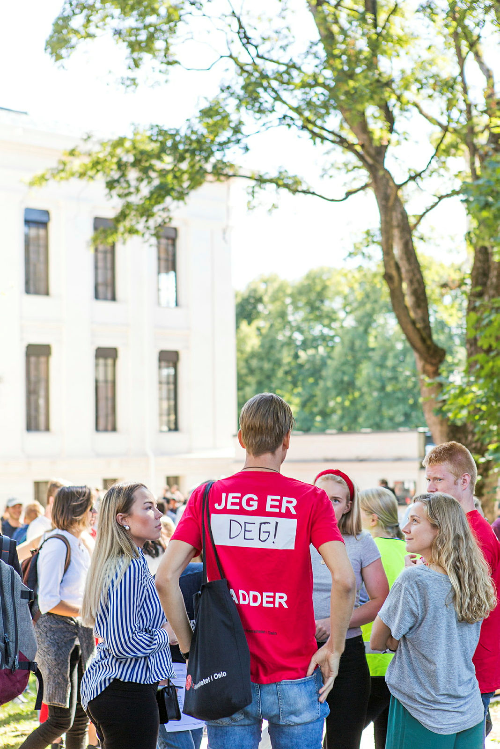
Fadderordning
De nye studentene er mest opptatt av å bli kjent med hverandre
Fadderordninga er vårt viktigste verktøy
Faddere…
…viser fram universitetet, hjelper til med det praktiske og er sosialt bindemiddel
…forteller og viser nye studenter hvordan man skal være student
…var kanskje bare året før i samme situasjon og er enkle å identifisere seg med
Over 1 000 faddere står klare til å ta imot de nye studentene
Vi er stolte av fadderne våre! Vektlegger tillit mellom frivillig og institusjon
Faddervettregler og fadderopplæring skaper trygghet i rollen: De skal gjøre det enklere, ikke vanskeligere, å være fadder
Inkludering, grenser og alkoholvett er viktige temaer i fadderopplæringa. Vi forteller dem ikke hva de ikke skal gjøre, men legger til rette for diskusjon, refleksjon og perspektivmangfold

Slide 4
En lokalt organisert studiestart
Mange elementer av studiestart på UiO er lokalt organisert. Dette for å…
skape eierskap på institutter, fakultet og program til mottak av nye studenter
ha glede av fordelene det gir å ha faglige elementer i studiestartsprogrammet
møte utfordringer med fadderrekruttering lokalt
På disse måtene er studiestart lokalt organisert
Fakultetene rekrutterer sine egne faddere
Fakultetene gir fadderne sine opplæring
Studiestartsprogrammet i uke 33 er hovedsakelig på program-, institutt- eller fakultetsnivå
Hva skjer i 2023?
Mye på alle nivåer - noen få eksempler:

Slide 5
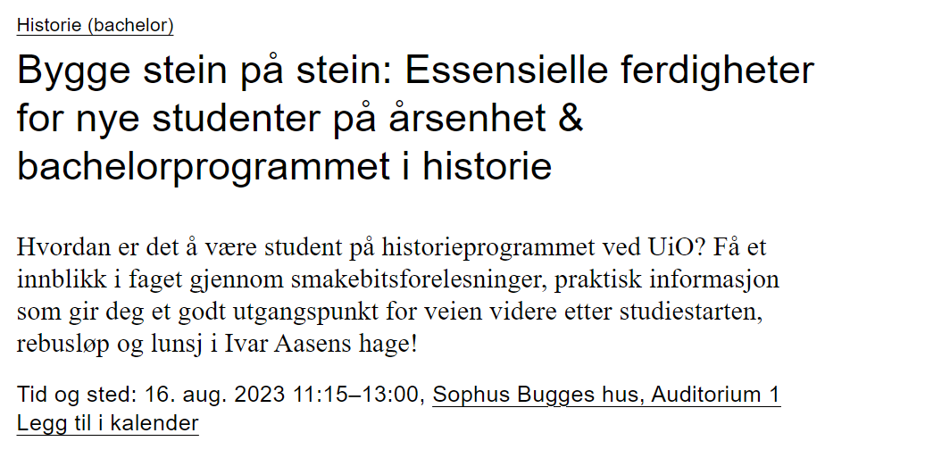
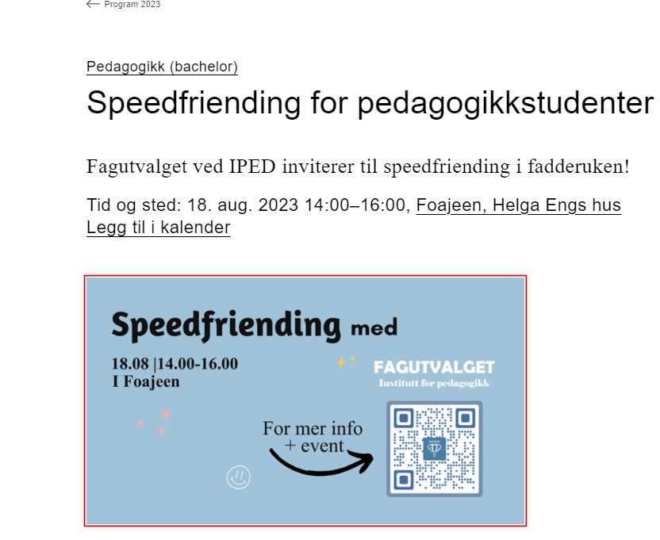
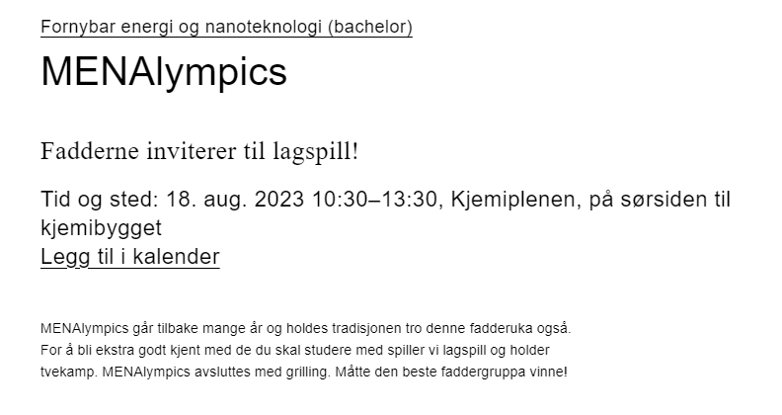
En lokalt organisert studiestart

Slide 6
Sentrale arrangementer
Velkomstsseremonien (Mandag 14.8): Tradisjonell velkomstseremoni på Universitetsplassen
Frederikketeltet (hele uke 33): AKS har bestilt telt som skal stå på Frederikkeplassen i hele uke 33. Teltet skal være et sted å treffes, men er òg lokale for aktiviteter som konsert, improteater, kviss, debatt og livepod. SiO serverer mat og drikke i teltet fra morgen til kveld. Alkohol på kveldstid
Foreningsdagen (23. august) Studentforeninger på stand i GSH
Ombruksdagen (24. august): Torg på Frederikkeplassen med ulike tilbud orientert mot bærekraft og framtid
Studentslippet (2.-8. september): Samarbeid mellom UiO, OsloMet, SiO, Høyskolen Kristiania og BI hvor formålet er å skape tilhørighet til Oslo. Gratis kultur-, by- og fritidstilbud som ellers koster penger

Slide 7
Kommunikasjon og kanaler
Studiestartsider publiseres 20. juni
Tilbud fra SO 20. juli
SMS fra rektor – husk å takke ja
Velkomstepost fra programmet 27. juli
Info om Informasjonsmøte – der de møter faddergruppen sin
SMS med brukernavn og passord månedsskifte juli/aug
Mine studier – sjekkliste for nye studenter

Slide 8
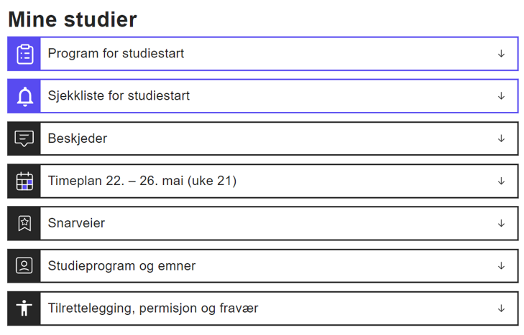
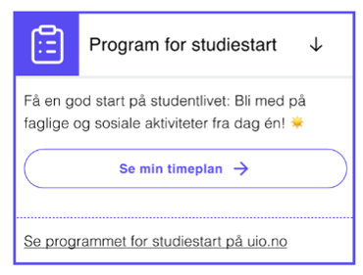
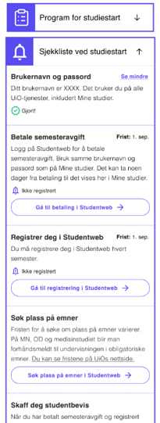
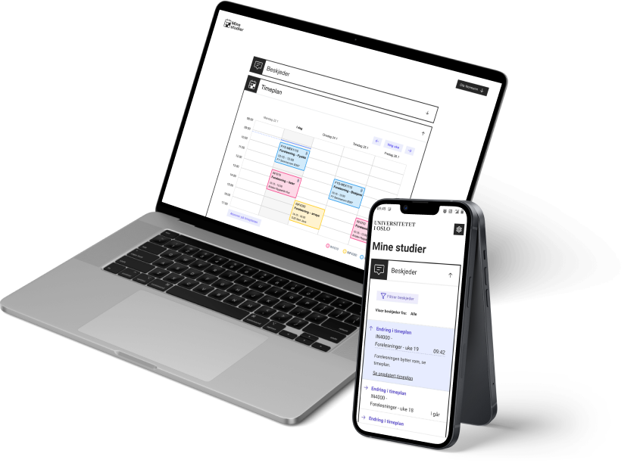
Nytt i Mine studier for nye studenter høst -23
Program for studiestart og sjekkliste for studiestart er tilgjengelige fra 3. august
Program for studiestart: alle arrangementer fra uio.no er tilgjengelige i timeplanen
Sjekkliste for studiestart: hva må du huske å gjøre som ny student på UiO? Sjekklista er tilpasset til den enkelte student.
Notes:
Hvorfor har vi laget ny funksjonalitet for studentene:
Gi studentene en enda bedre overgang til studentlivet
Trygge studentene på hva de må gjøre når de starter – og at de har husket alt
Gjøre det enda enklere å forberede seg til å starte på UiO
Gjøre det enda enklere å ha oversikt over hva som skjer i studiestartuka

